Slide 1
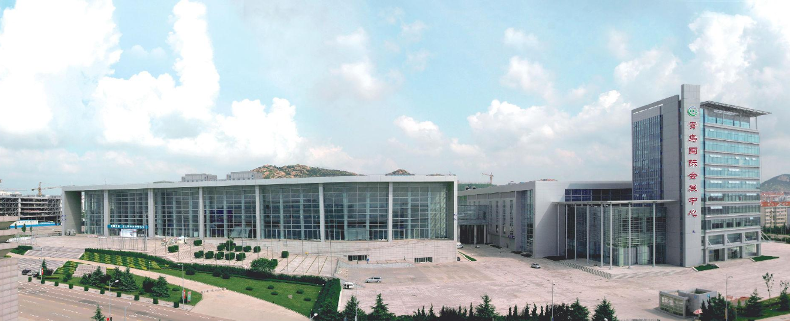
青岛国展 试驾场地
青岛国际会展中心是一座集展览、会议、商务、餐饮、娱乐等多功能于一体的现代智能化展馆，位于风光旖旎的青岛高新区世纪广场。

Slide 2
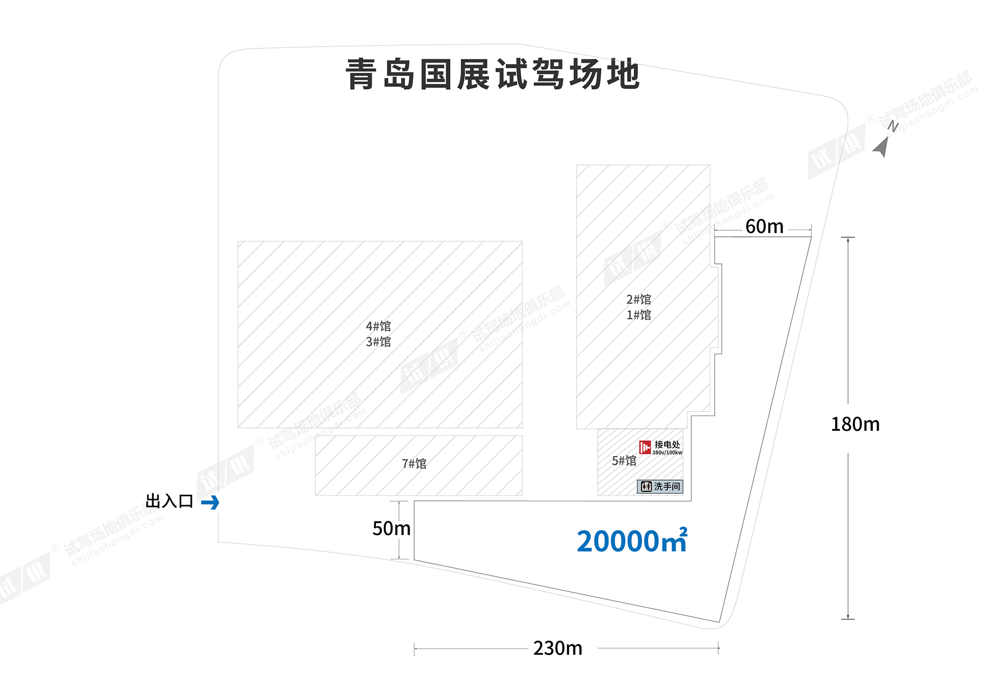
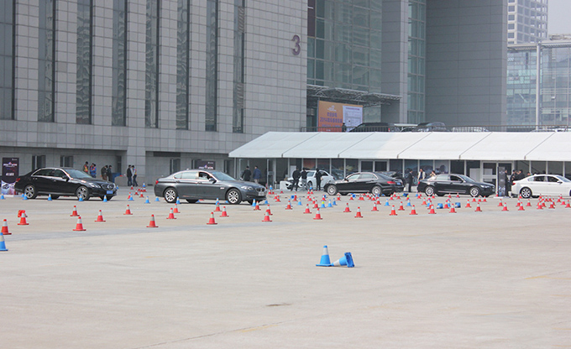
场地费用：4万/天
场地面积： 总面积20000㎡ 方砖地面 全封闭
供电供水：380v/100kw 不方便接水 固定洗手间
配套设施：停车位

Slide 3
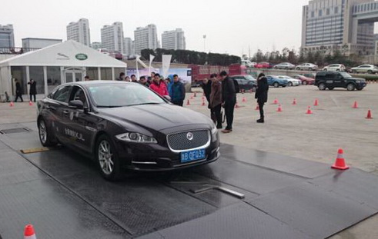
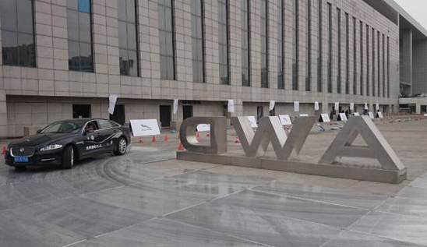
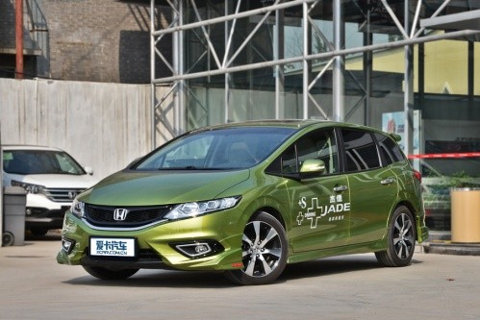
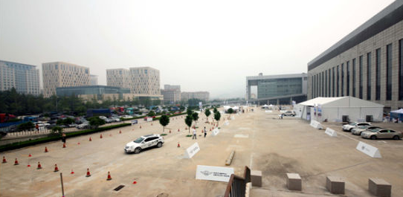
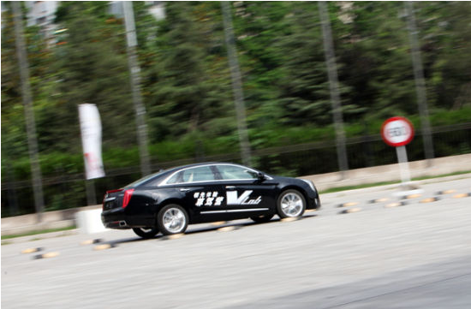
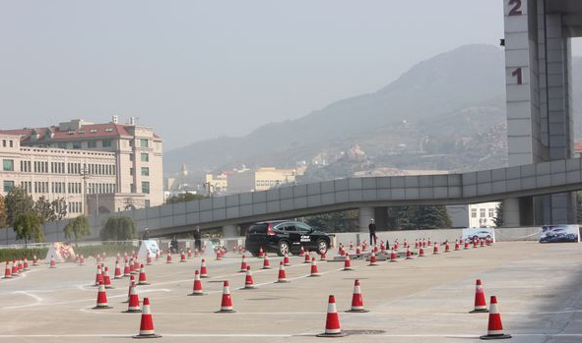
全新捷豹XJL试驾会
全新捷豹XJL试驾会
东风Honda驾悦体验营
凯迪拉克赛道体验日
凯迪拉克赛道体验日
东风Honda驾悦体验营

